Slide 1

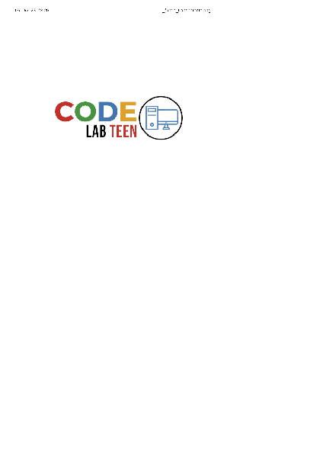
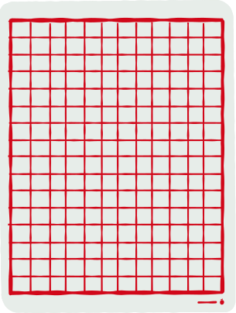


PYTHON
AULA 14

Slide 2

BEM - VINDOS!
AGENDA
Hoje vamos começar a aprender sobre as listas.

Slide 3
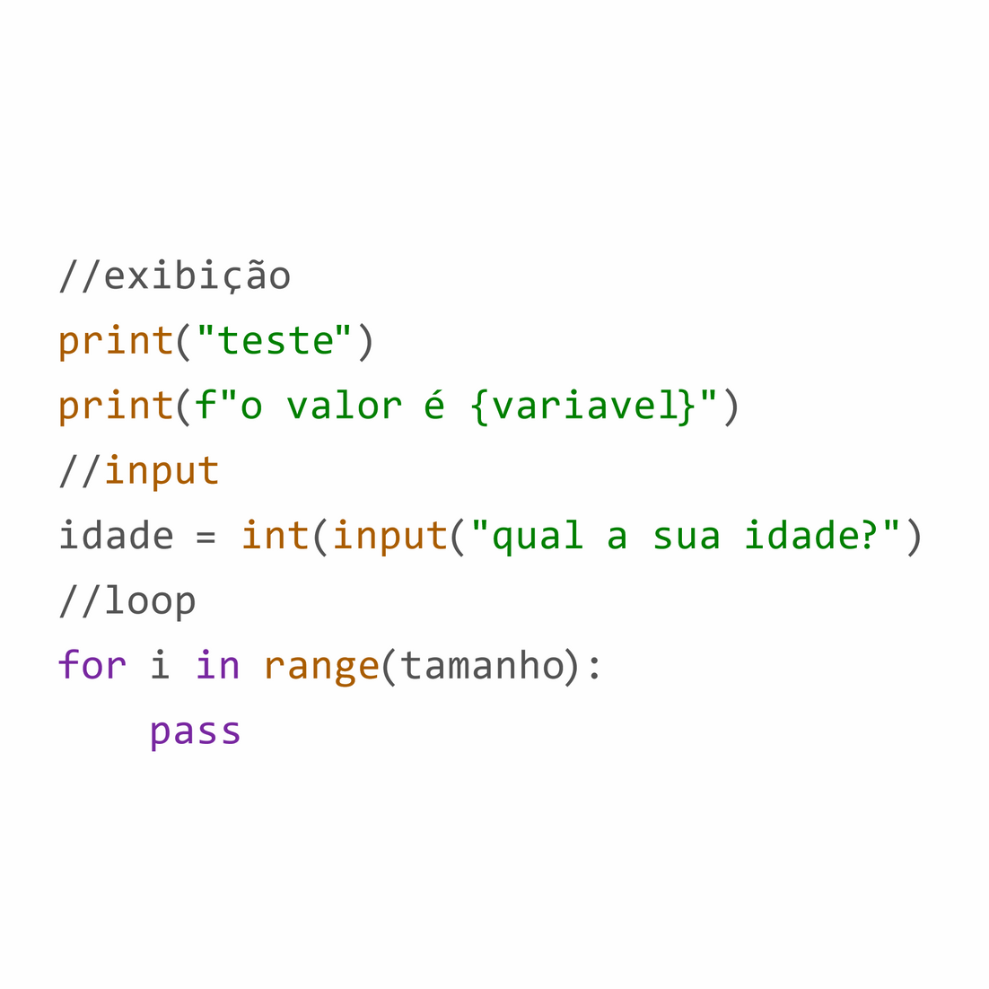
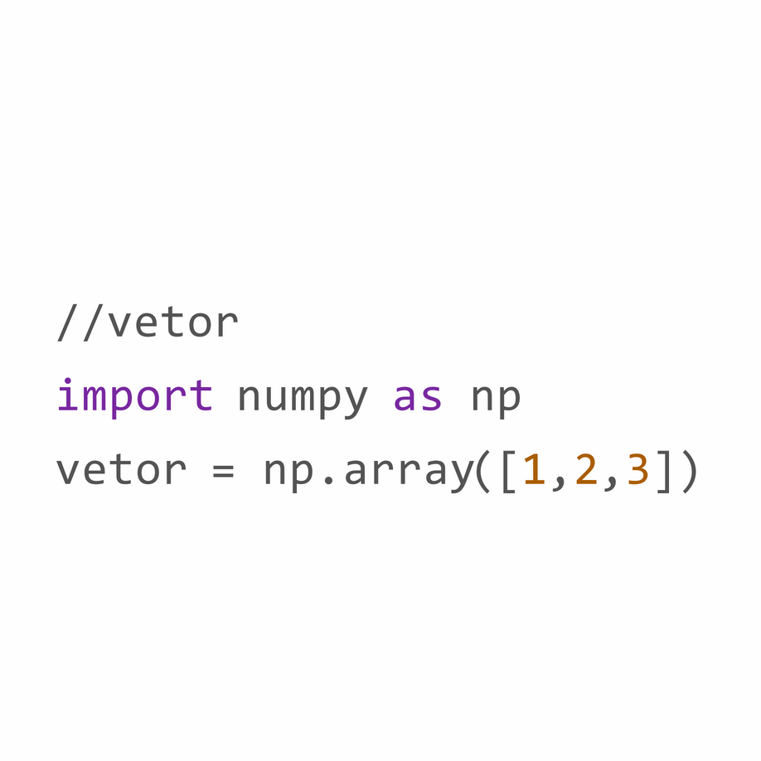
MINI-REVISÃO
MODELOS

Slide 4




LISTAS
As listas funcionam de forma muito semelhante aos vetores. Com as listas podemos armazenar diversos dados em uma única variável, assim como visto nas aulas anteriores. Porém, há algumas diferenças que serão mostradas a seguir.
Uma Lista
Várias variáveis

Slide 5
LISTA
Ao contrário dos vetores, com as listas, podemos armazenar informações de tipos diferentes na mesma variável.
Várias váriaveis
0 | “nome” | 2 | 3 | True | 5
0, “nome”, 2, 3, True, 5 | 0, “nome”, 2, 3, True, 5 | 0, “nome”, 2, 3, True, 5 | 0, “nome”, 2, 3, True, 5 | 0, “nome”, 2, 3, True, 5 | 0, “nome”, 2, 3, True, 5
Vetor

Slide 6

LISTAS
As listas também utilizam índices para acessar as informações. Com os índices, nós podemos encontrar os dados salvos na lista
Do mesmo jeito que os vetores, o índice inicia em 0

Slide 7

LISTAS
Cada número da lista abaixo é um índice da lista. Lembre-se que o índice começa em 0 e vai até o tamanho da lista menos 1.
Por exemplo, se a lista tem tamanho 5, o índice vai de 0 a 4
LISTA | 10 | 20 | 3 | 15 | 50
ÍNDICE | 0 | 1 | 2 | 3 | 4
Podemos usar índices negativos também, igual aos vetores

Slide 8

LISTAS
Para usar as listas em Python, ao contrário dos vetores, não precisamos importar nada.
Criamos lista ao criar uma variável com [ ]
Assim, não precisamos chamar nenhuma biblioteca ou função para usar as listas.

Slide 9
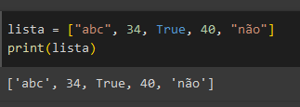
LISTAS
Agora nós podemos criar a lista! Para o nosso primeiro exemplo, vamos criar uma lista com 5 elementos, de diferentes tipos.

Slide 10
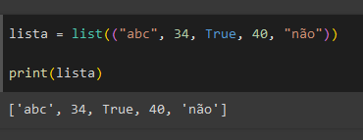
LISTAS
Outra forma de criar uma lista é usando a função list( ). Para criar listas dessa forma, passamos os valores que queremos na lista dentro de parênteses para a função list. O exemplo abaixo mostra como fazer isso:
Os elementos dentro do parênteses devem estar na ordem desejada

Slide 11
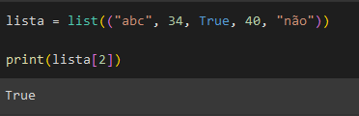
LISTAS
Caso você queira usar um dos elementos em específico, nós temos que saber o índice daquele número. Sabendo o índice, se quisermos usá-lo nós temos que colocar entre colchetes o índice depois do nome da variável, como por exemplo:

Slide 12
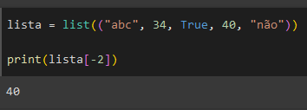
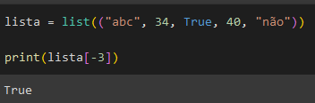
LISTAS
Também podemos usar os índices negativos, porém devemos tomar cuidado para não acessarmos o número que não queremos.
ERRADO
CERTO

Slide 13
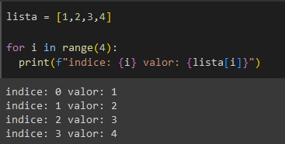
LISTAS
Podemos também percorrer os valores de uma lista e acessar cada índice usando os loops(FOR e WHILE). Para isso, usamos a variável de iteração como o índice da lista. Assim, em cada iteração nós teremos o valor em um dos índices.

Slide 14
O mesmo resultado pode
ser obtido com o loop WHILE.
Consegue fazer um código usando o WHILE?
LISTAS
No exemplo anterior, a cada iteração do loop,
é exibido o valor armazenado no índice i da lista. A tabela abaixo mostra quais valores serão exibidos baseado no i:
lista[i] | 1 | 2 | 3 | 4
i | 0 | 1 | 2 | 3

Slide 15
LISTA
Escrevam um programa que calcule a média da sua idade e da dos seus colegas. Para isso, armazene as idades em uma lista e utilize um LOOP para completar o código.
DICA: media = (soma das idades)/(quantidade de idades)

Slide 16
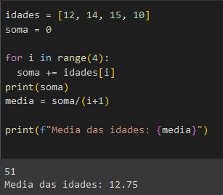
LISTA
Escrevam um programa que calcule a média da sua idade e da dos seus colegas. Para isso, armazene as idades em uma lista e utilize um LOOP para completar o código.
DICA: media = (soma das idades)/(quantidade de idades)

Slide 17
EXERCÍCIO
No vetor a seguir qual seria o índice do número 18?
[0,1,18,67,100]

Slide 18

OBRIGADO!
Contem para gente o que você achou da aula de hoje:
https://forms.gle/PtYfGy522XtcXAEg7
CODELAB TEEN

